Slide 1
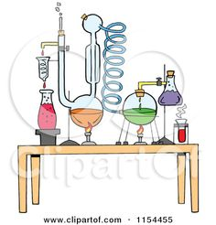
Laboratorijski pribor

Slide 2
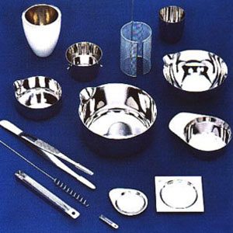
Material za laboratorijski pribor
Najpogosteje je iz posebnega stekla,ki ga lahko segrevamo.
Materiali iz katerih je laboratorijski pribor so še:
  Plastika
  Porcelan
  Kovina

Slide 3
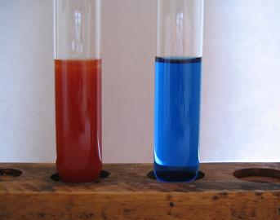
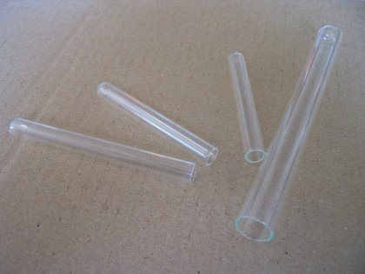
Epruvete
Epruvete so namenjene izvedbi preprostejših poizkusov z manjšimi količinami snovi.

Slide 4
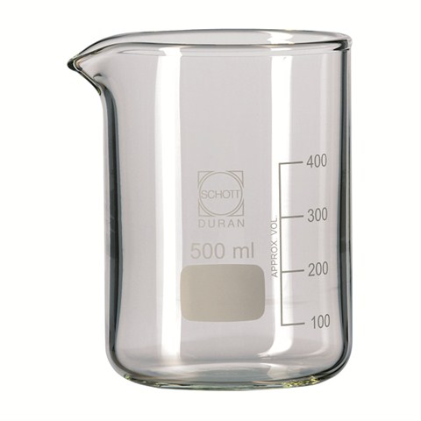
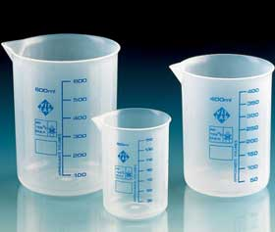
Čaše
So namenjene predvsem pripravi raztopin in izvedbi preprostih poskusov.
So različnih velikosti.
Z njimi ne odmerjamo natančne prostornine tekočin.

Slide 5
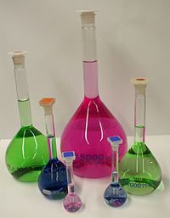
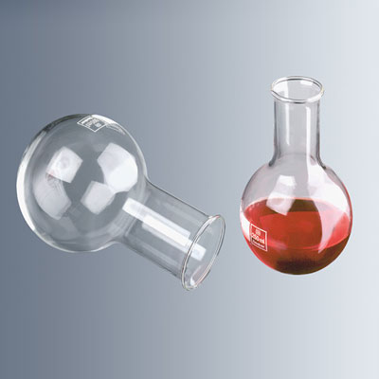
Buče - bučke
Imajo okroglo ali ravno dno.
V njih izvajamo različne reakcije.
Pogosto imajo obrušen vrat in zamašek.
Merilne bučke imajo ozek vrat in oznako prostornine.
V merilnih bučkah pripravljamo raztopine.

Slide 6
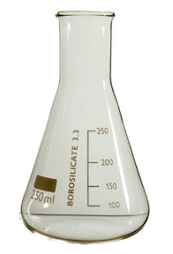
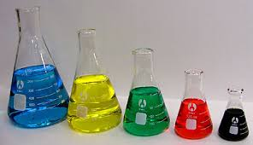
Erlenmajerice
So stožčasto oblikovane posode z ožjim vratom.
V njih izvajamo reakcije.
Z njimi ne moremo natančno odmeriti prostornine tekočin.

Slide 7
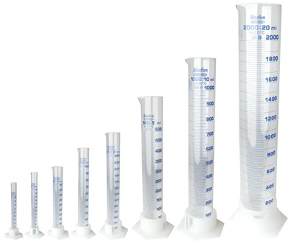
Merilni valj
Je valjasta posoda z merilno lestvico.
Prostornino tekočine odmerimo tako, da jo prelijemo v merilni valj.
Merilni valji so različnih velikosti.

Slide 8
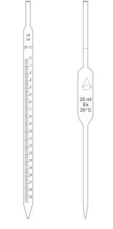
Pipete
So steklene ali plastične cevke.
Ločimo:
  Polnilne pipete, ki so na sredini razširjene, z njimi lahko odmerimo le takšno prostornino kot je označena na pipeti.
  Merilne pipete so ravne z merilno lestvico, z njimi lahko odmerimo tudi manjšo prostornino tekočine kot je označena na pipeti.

Slide 9
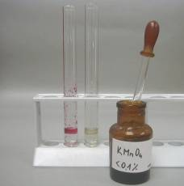
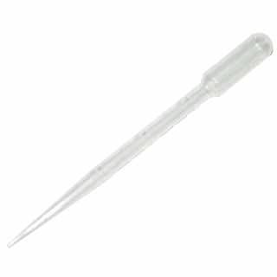
Kapalka
Z njo po kapljicah dodajamo tekočino.

Slide 10
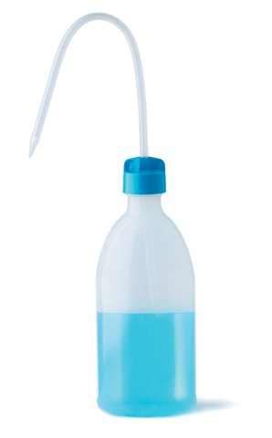

Puhalka - izpiralka
Je plastična posoda s cevko.
Uporabljamo jo za spiranje z destilirano vodo.

Slide 11
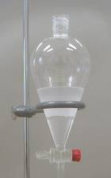
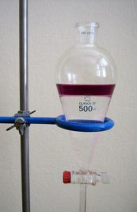
Lij ločnik
Z njim ločujemo tekočine, ki se med seboj ne mešajo.
Spodaj ima ventil za izpust spodnje plasti.

Slide 12
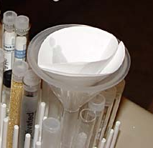
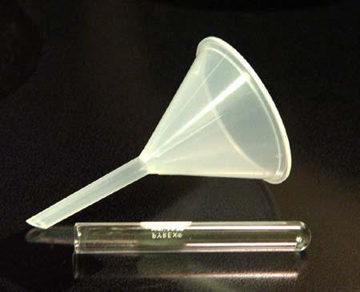
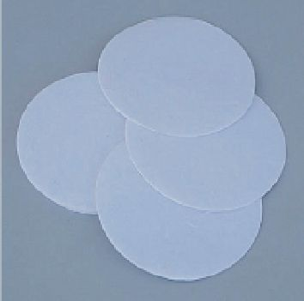
Lij
Lij uporabljamo za:
  Lažje pretakanje tekočin
  Filtriranje, vanj damo filtrirni papir

Slide 13
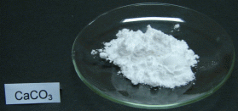
Urno steklo
Na urno steklo lahko položimo različne snovi.
Z urnim steklom lahko pokrijemo čašo.

Slide 14
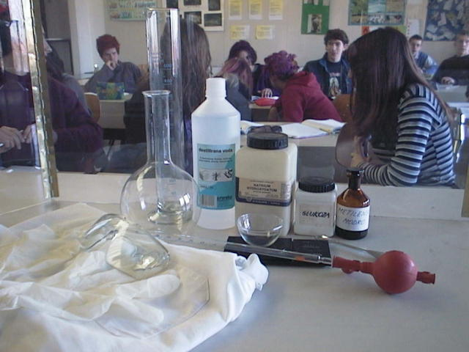
Reagenčna steklenica in prahovka
V reagenčnih steklenicah hranimo tekoče snovi.
V prahovkah pa trdne snovi.

Slide 15
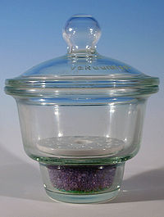
Eksikator
Eksikator je steklena posoda.
Uporabljamo ga za:
  Zaščito snovi pred vlago
  Za sušenje nekaterih snovi, ki jih ne smemo segrevati.

Slide 16
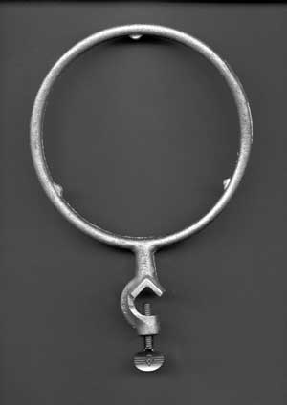
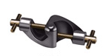
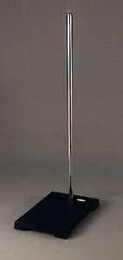
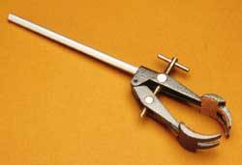
Kovinski pripomočki
mufa
filtrirni obroč
prižema
kovinsko stojalo

Slide 17
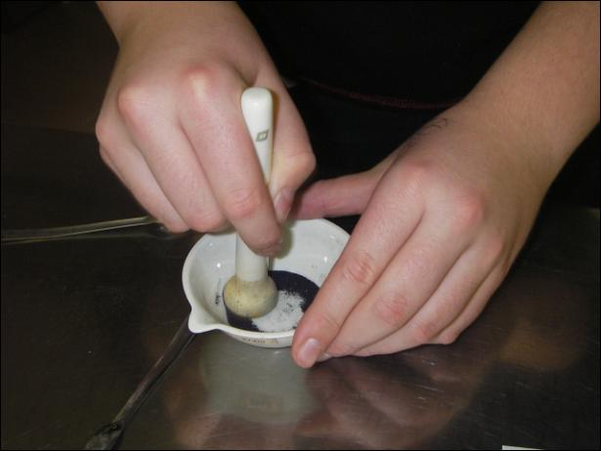

Terilnica
V terilnici s pestilom zdrobimo trdno snov.

Slide 18
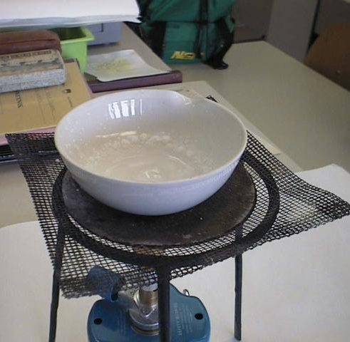
Izparilnica
V izparilnici odparimo tekočine, pri izparevanju dodamo vrelne kamenčke, da tekočina bolj enakomerno vre.

Slide 19
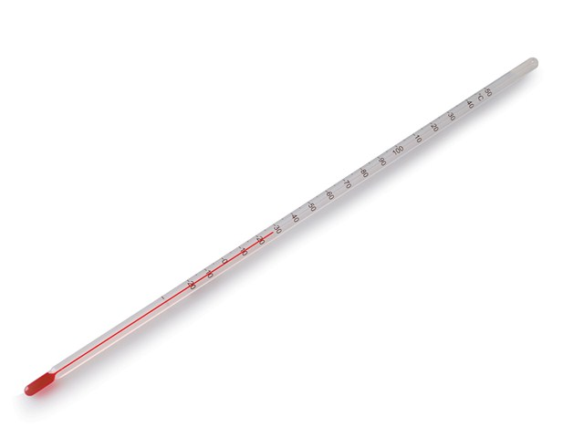
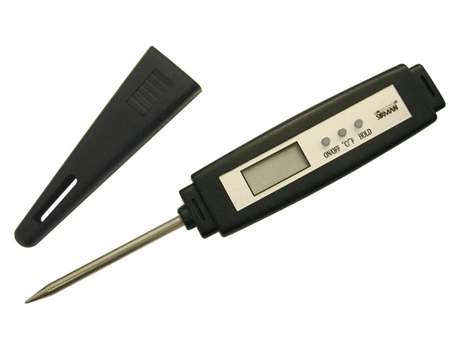
termometer
Z njim merimo temperaturo

Slide 20
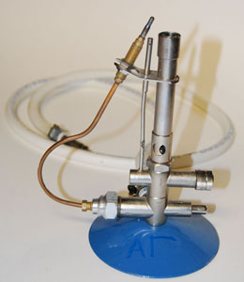
Plinski gorilnik
Z njim segrevamo snovi.
Količino plina reguliramo z ventilom.
Količino zraka reguliramo z velikostjo odprtine.
Temperatura plamena je odvisna od razmerja med plinom in zrakom.

Slide 21
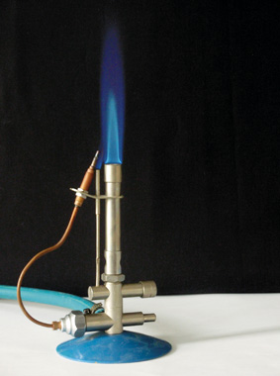
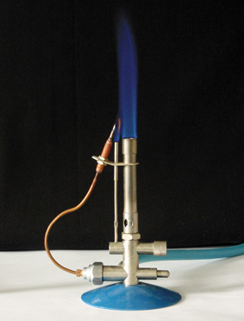
550–600 °C
1000–1100 °C
900 °C
800 °C
Plamen s stožcem
(večji dotok zraka)
Plamen brez stožca
(manjši dotok zraka)
Plamen plinskega gorilnika

Slide 22
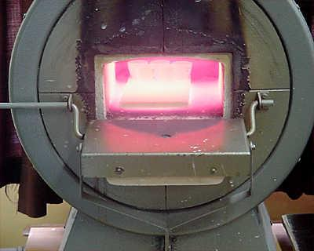
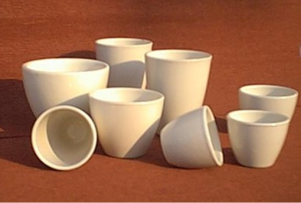
Žarilni lončki - ladjice
Če moramo segreti snov na zelo visoko temperaturo, uporabimo žarilne lončke in žarimo v laboratorijskih žarilnih pečeh.

Slide 23
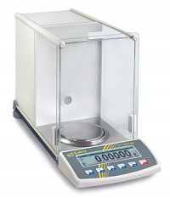
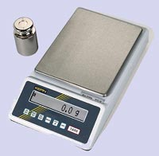
Tehtnice
Maso običajno merimo v gramih [g] ali v miligramih [mg].
Običajno tehtamo na stotinko grama natančno (±0,01g).

Slide 24
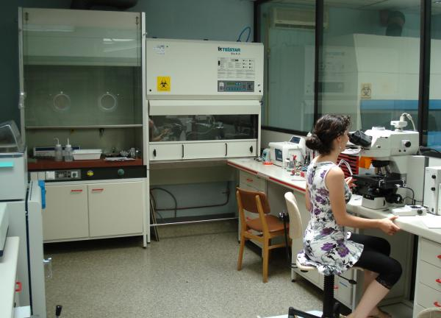
Digestorij

